Slide 1
Hva skjedde med ungdom fra Trøndelag? En microdata analyse
RegAnalyse-konferansen 2023. Larvik 31.5.2023
Jon Olav Sliper – Statistikk og analyse rådgiver Trøndelag Fylkeskommune

Slide 2
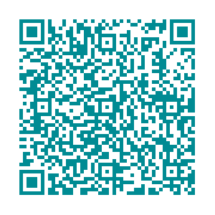
Spørsmål/problemstilling: Hvordan gikk det med ungdommen som vokste opp i Trøndelag ved årtusenskiftet ?
Kan vi bruke registerdata fra Microdata.no for å finne ut hvem som flyttet og hvem som ble boende i Trøndelag?
Lag samme analyse for ditt fylke/kommune:
Metode: Deskriptiv analyse av registerstatistikk ved hjelp av Microdata
Utvalg:
Personer bosatt i Trøndelag i per 1.1.2000
Personer i aldersgruppen 10-16 år i 2000 (32 -38 år per 1.1.2022)
N= 34 717 i opprinnelig utvalg.
17 642 menn og 17 079 kvinner
N= 33 708 etter å ha tatt bort personer som utvandret eller døde i perioden 1.1.2000-1.1.2021
Merk at alle tall er støylagt med +/- 5 personer for å ivareta personvern.
Skript og bakgrunnsmateriale fra analysen

Slide 3
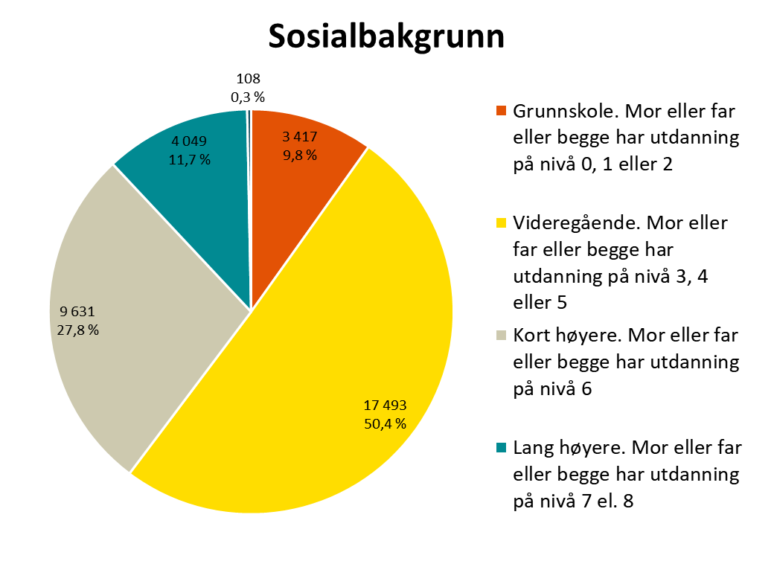
Utvalget i 2000
Sosialbakgrunn
11,7 % har foreldre med lang høyere utdanning
27,8 % har foreldre med kortere høyere utdanning
50,4 % har foreldre med videregående utdanning
9,8 % har foreldre med grunnskole utdanning
Bosted
Ca. 34,4 % er bosatt i Trondheim
Ca. 65 % er bosatt i ett tettsted
Innvandrerkategori
Ca. 3 % er innvandrere eller norskfødte med innvandrerforeldre.
Status per 1.1.2021:
33 708 i live og bosatt i Norge.
669 utvandret (295 menn og 381 kvinner)
334 død (236 menn og 98 kvinner)

Slide 4
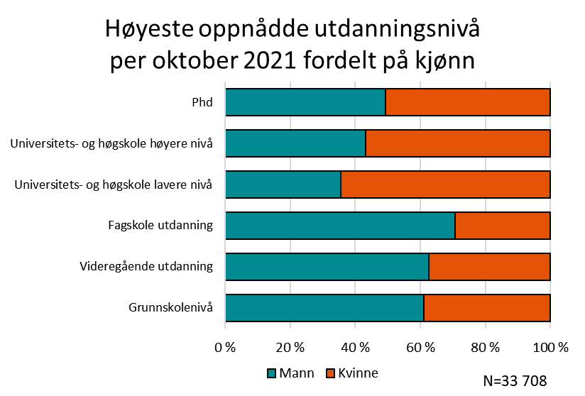
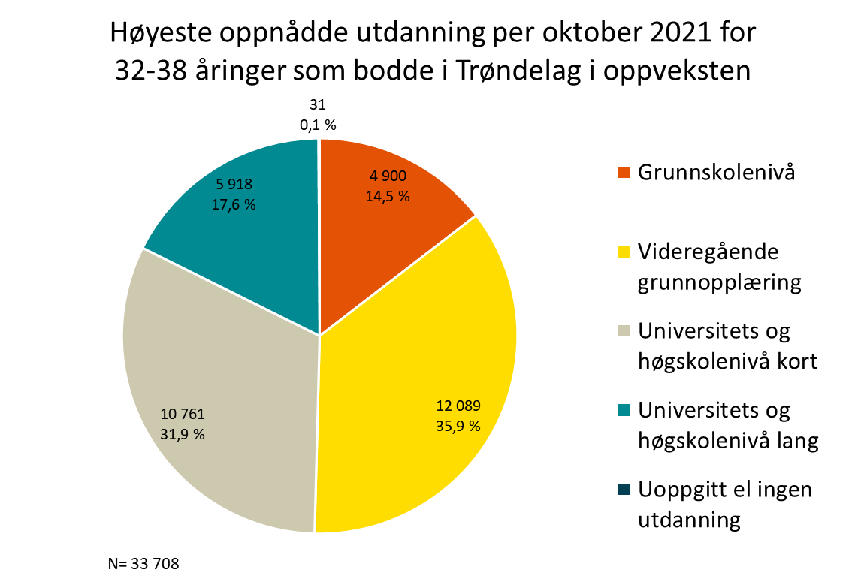
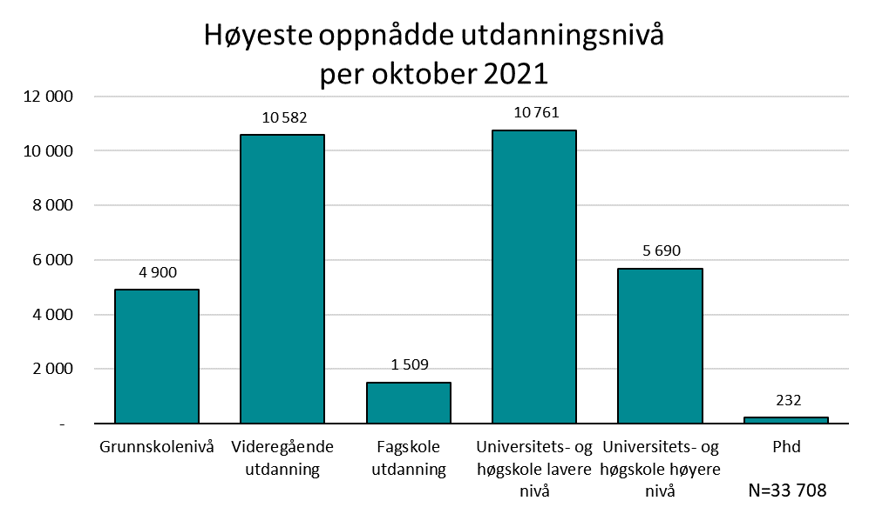
Utdanningsnivå per oktober 2021

Slide 5
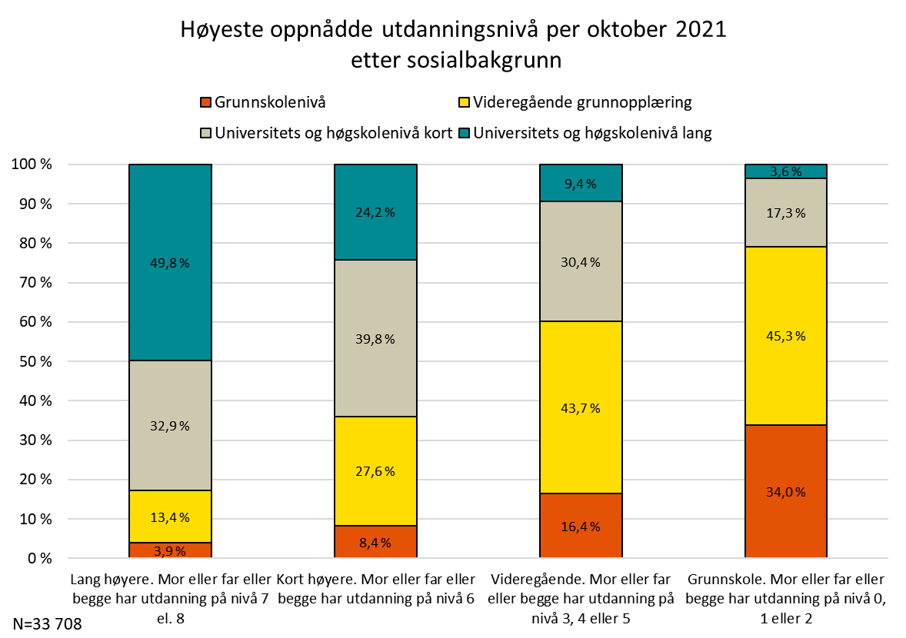
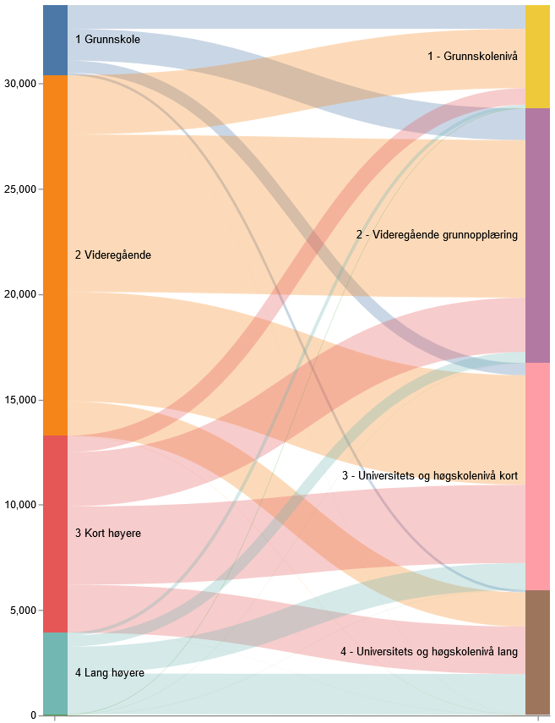
Sosialbakgrunn (utdanningsnivå foreldre)
Utdanningsnivå per oktober 2021

Slide 6
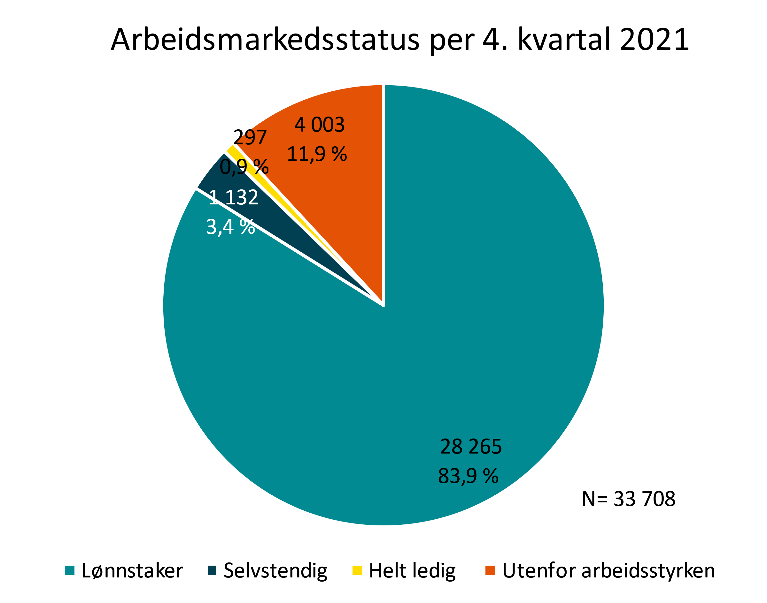
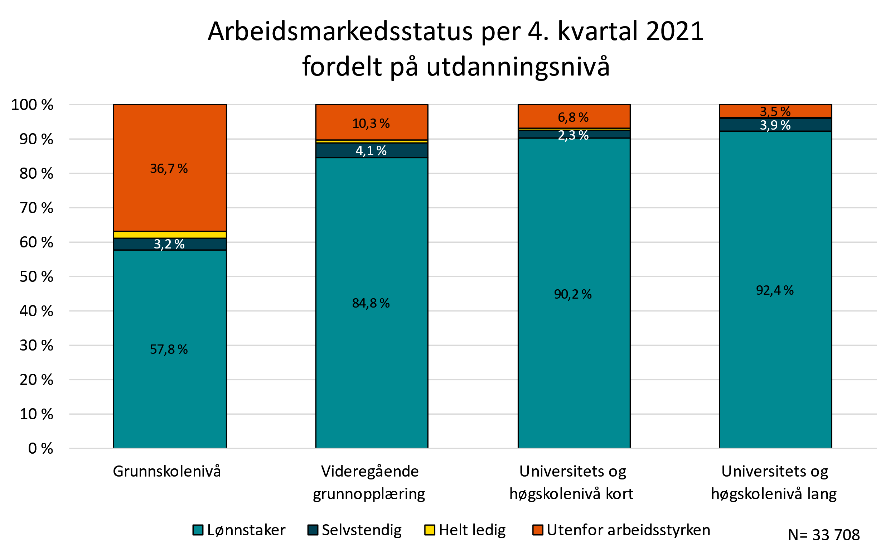
Arbeidsmarkedsstatus per 4. kvartal 2021

Slide 7
Yrke og inntekt etter utdanningsnivå
Merk at alle tall er støylagt med +/- 5 personer for å ivareta personvern.

Slide 8
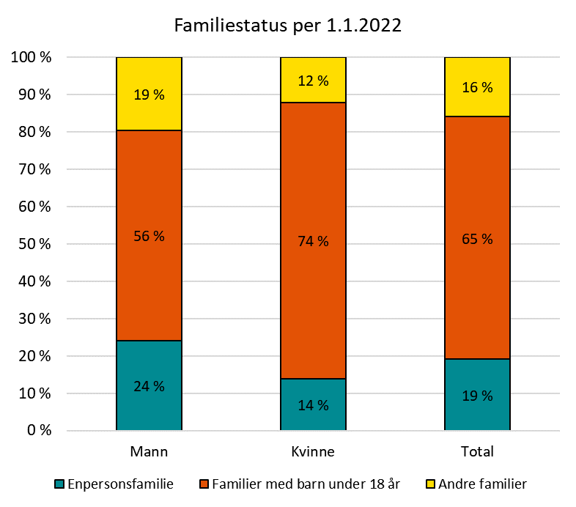
Familie og sivilstand

Slide 9
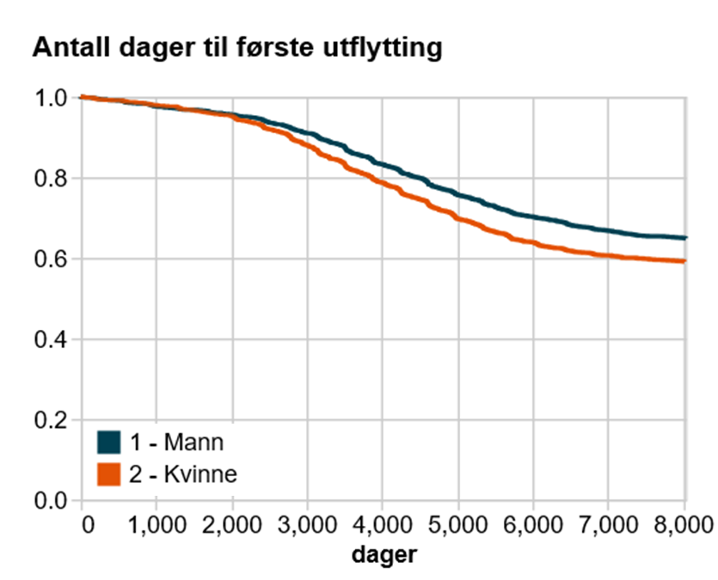
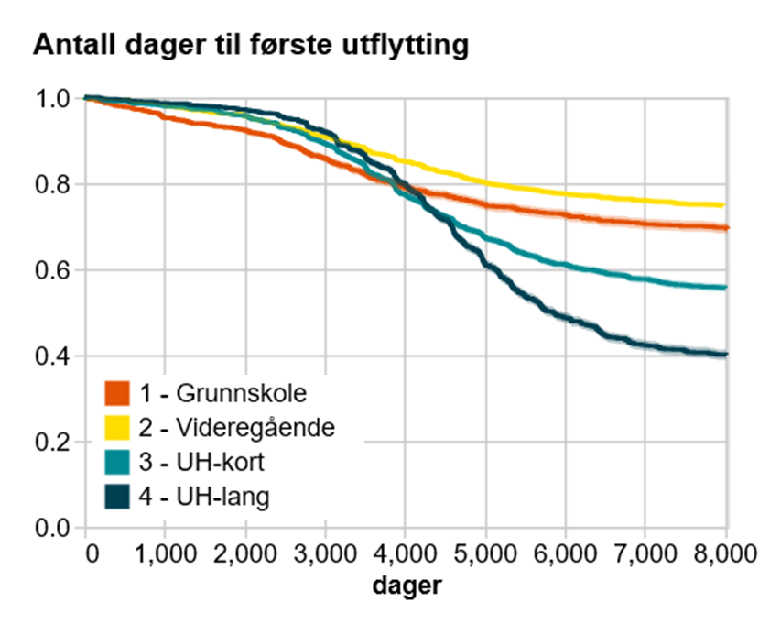
Kaplan-Meier overlevelsesanalyse brukt for å finne tid til først utflytting fra Trøndelag
«you're dead to me» – hvis du har flyttet fra Trøndelag

Slide 10
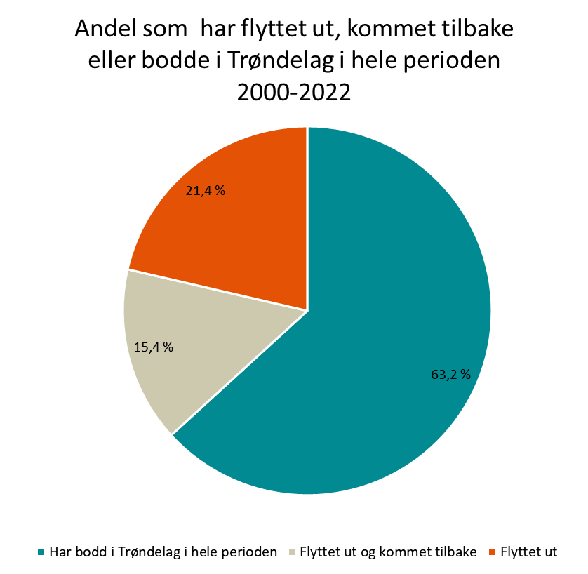
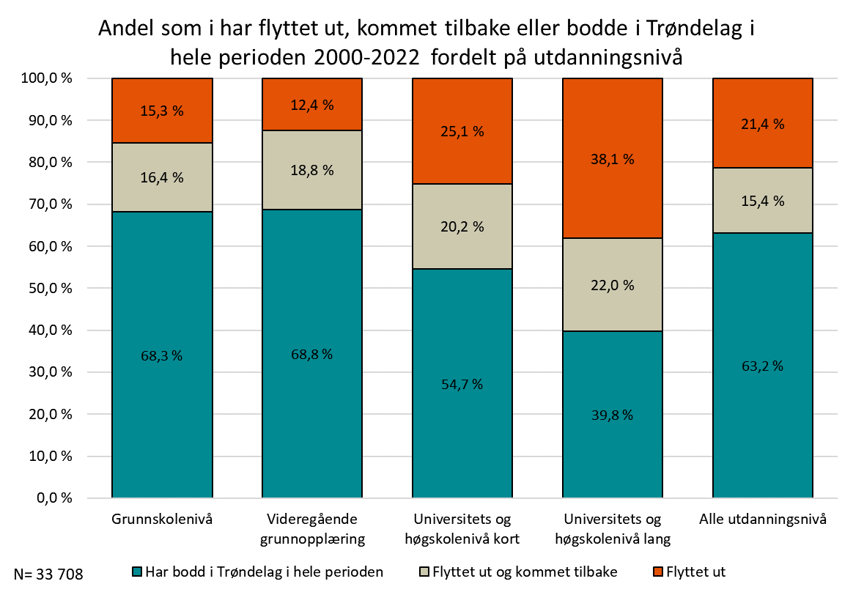
Flytter ut, men kommer tilbake?

Slide 11
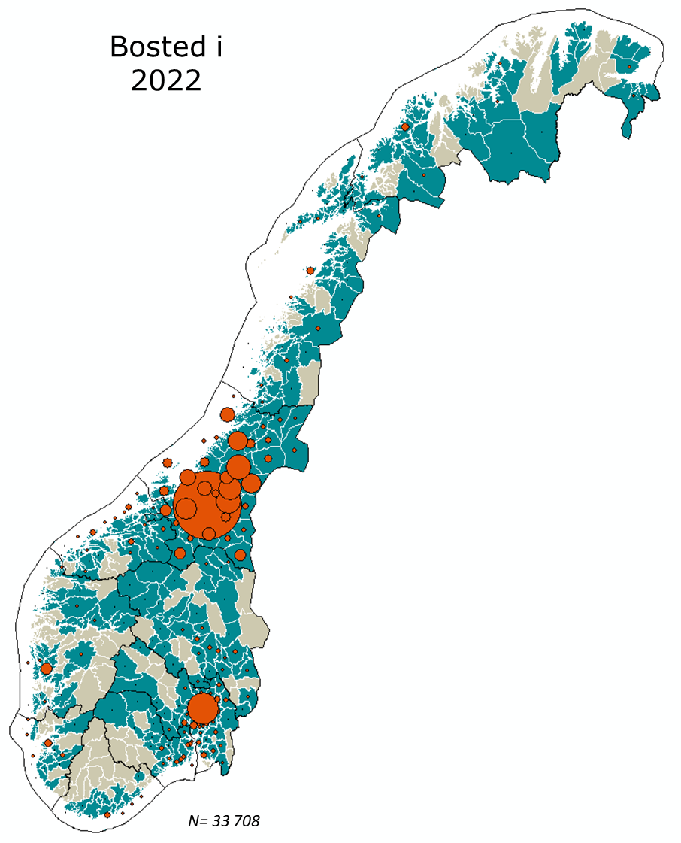
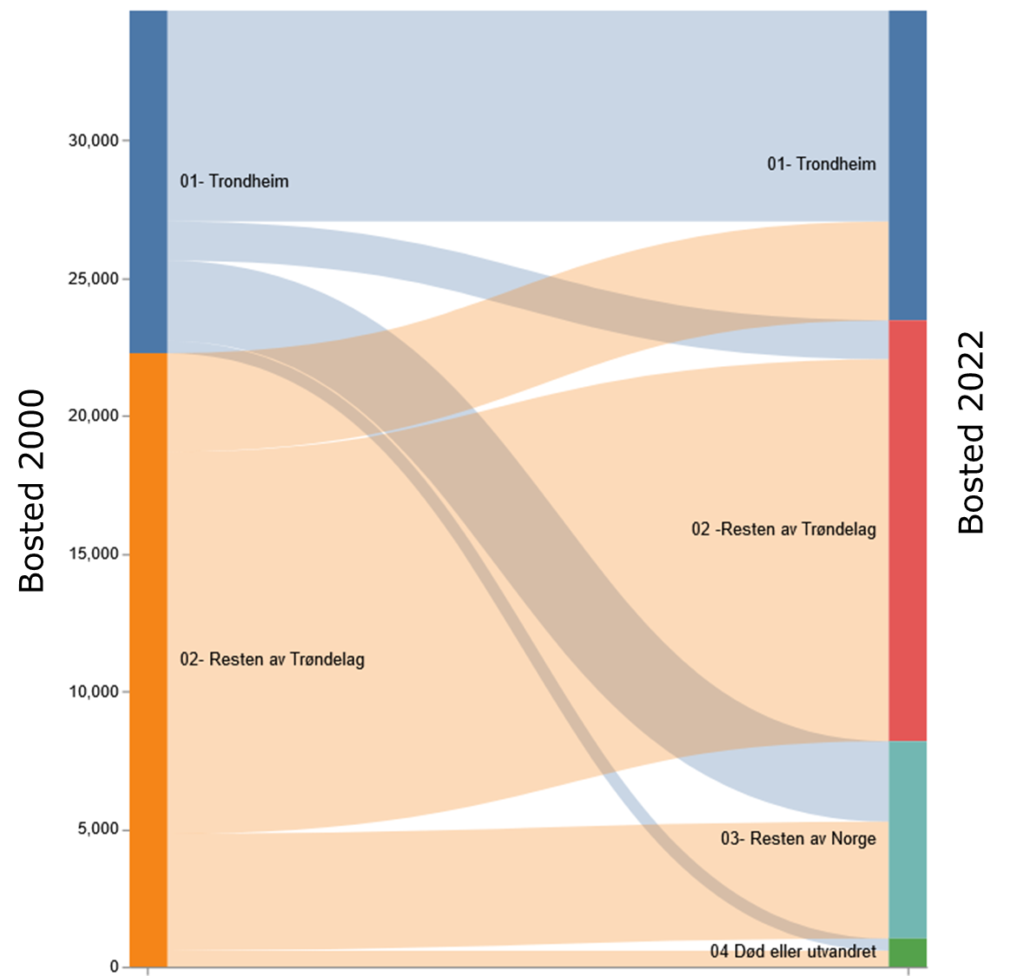
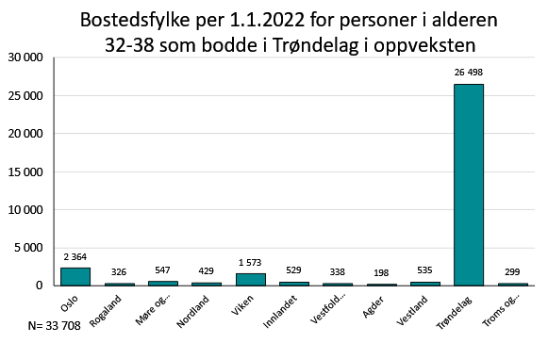

Slide 12
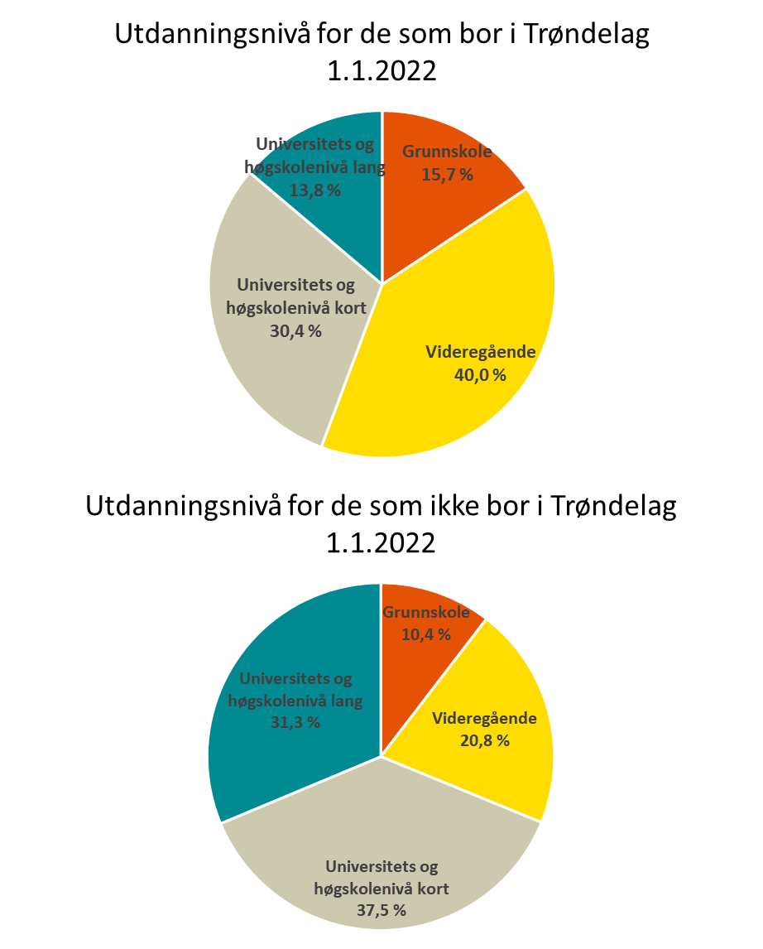
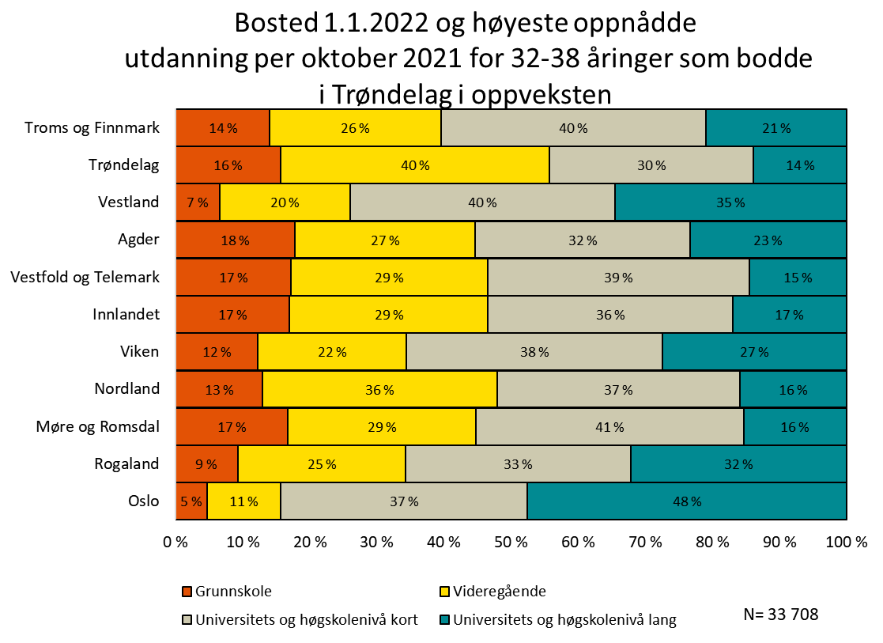

Slide 13
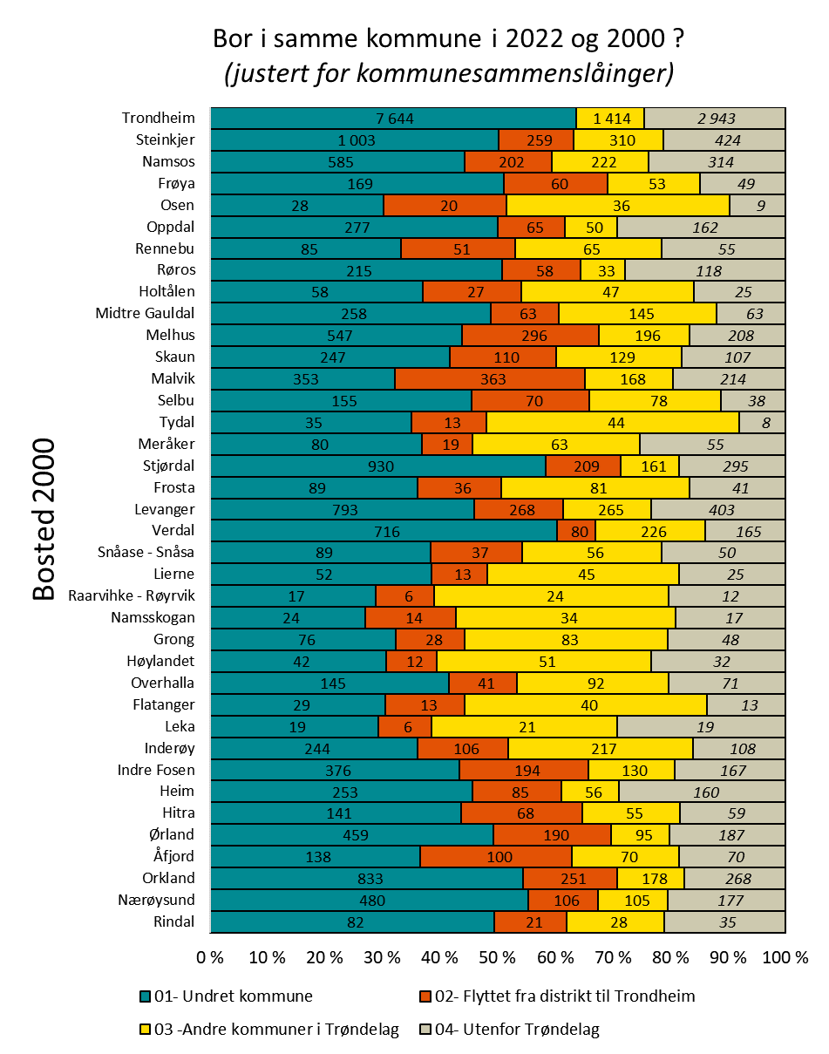
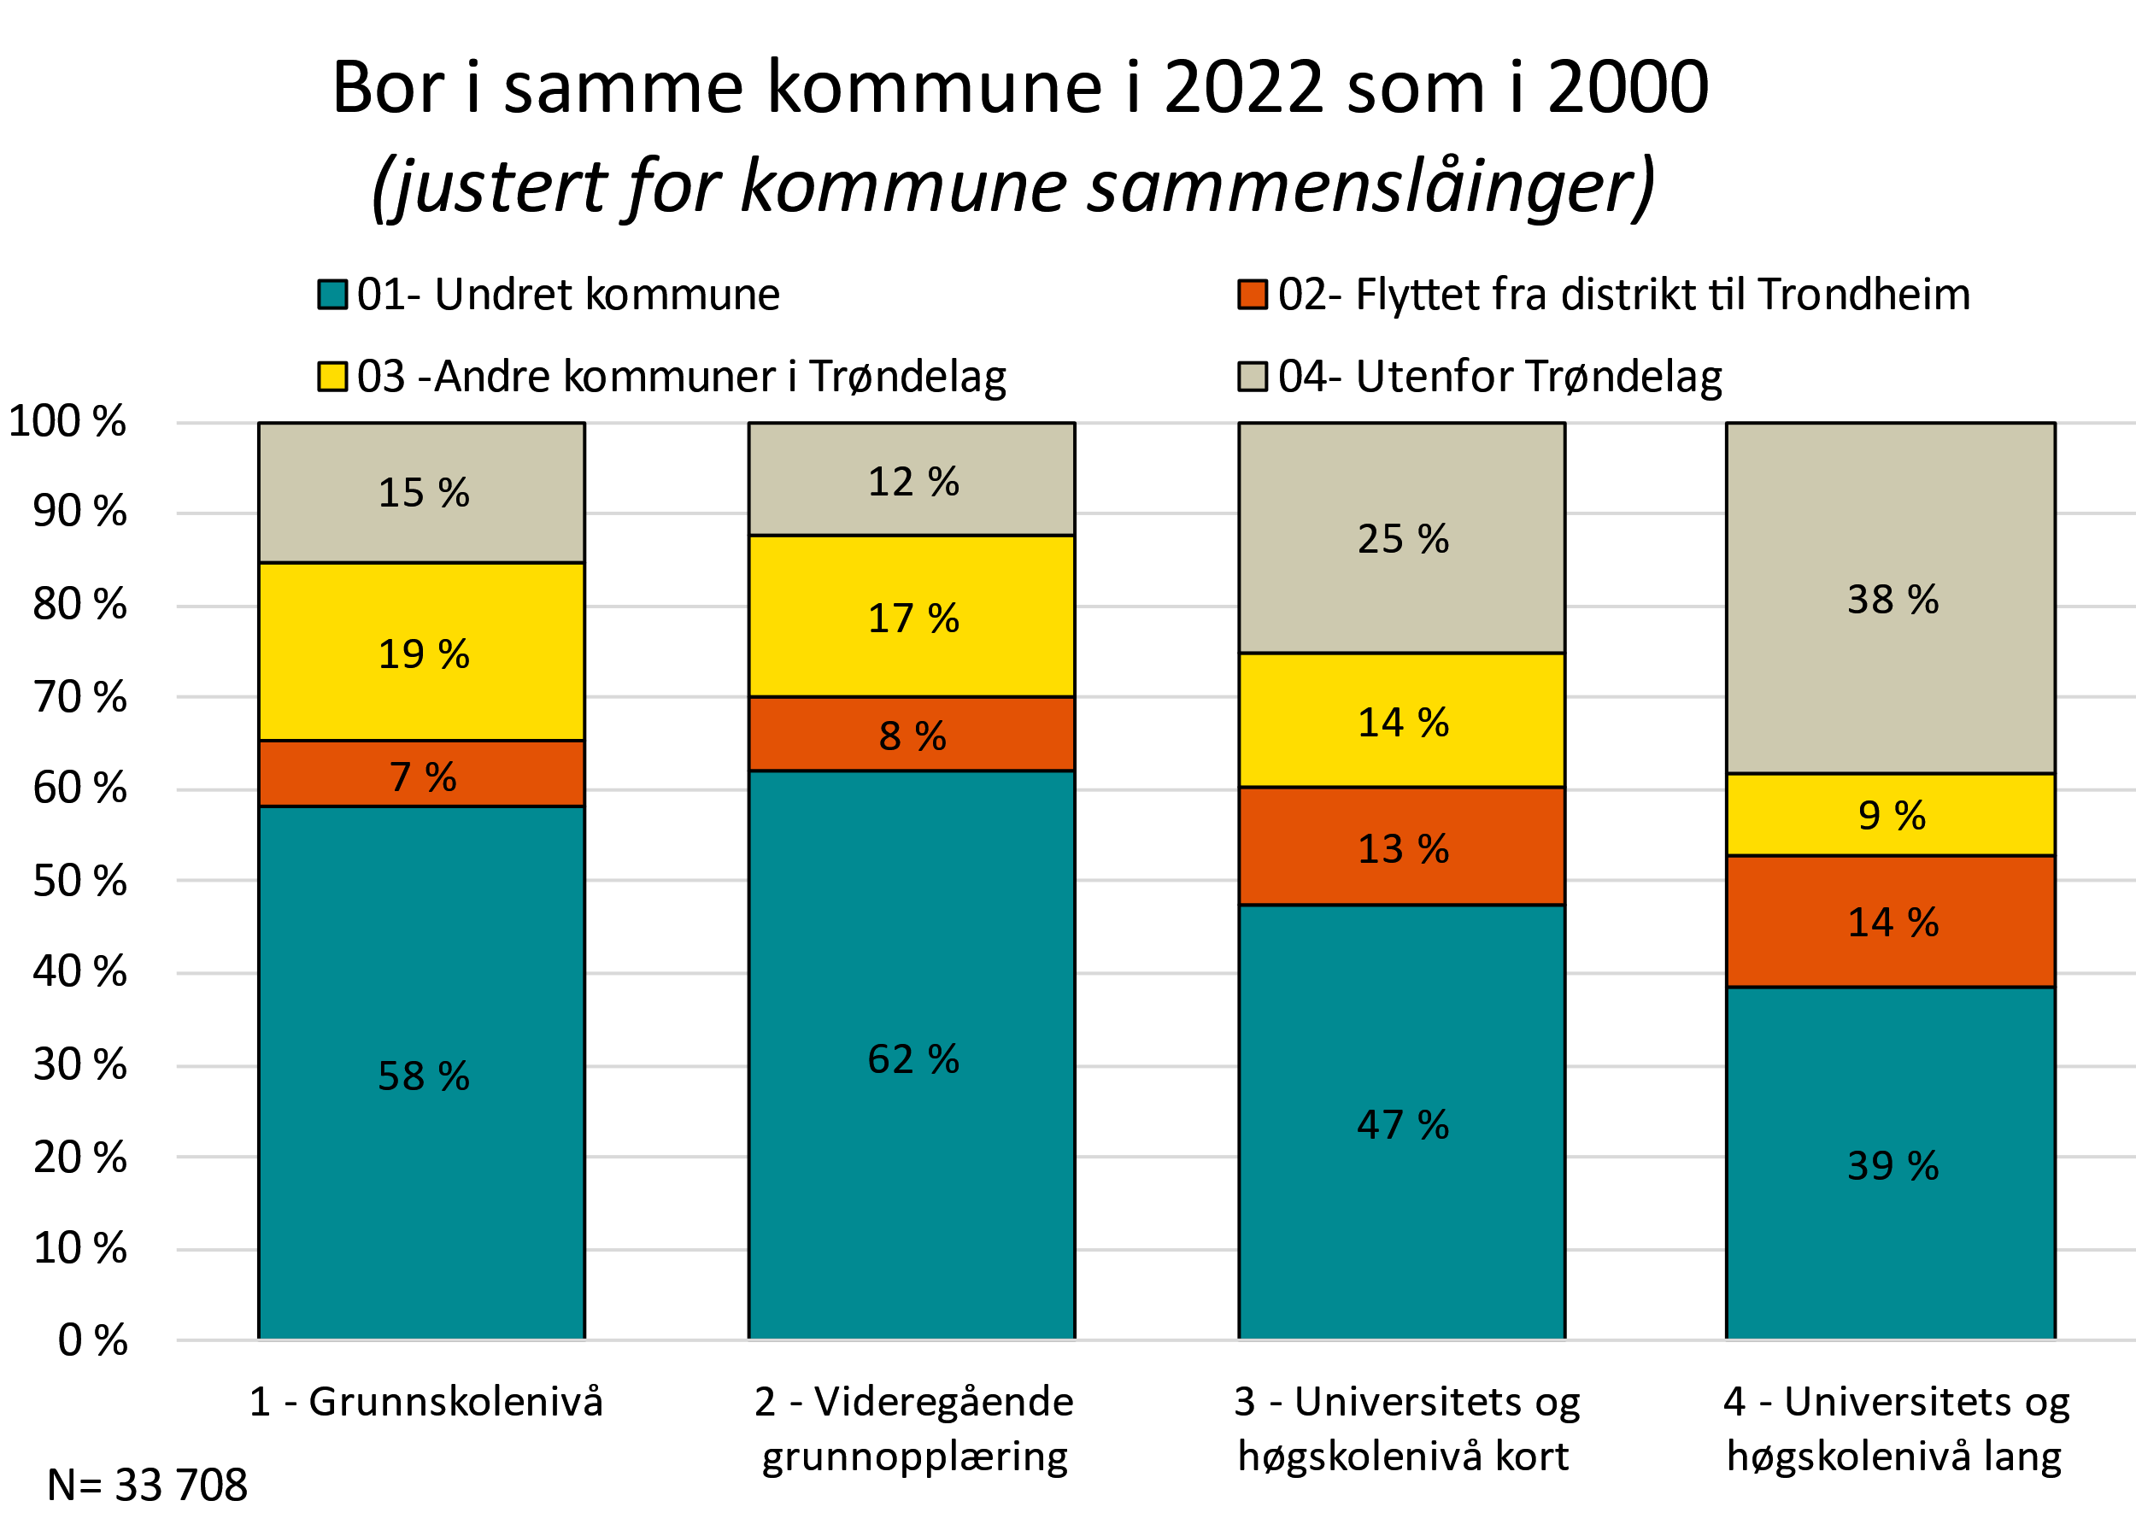
Notes:
Merk det er sentralitets indeksen for 2020 som er brukt både på bosted 2000 og 2022. Bostedskommune i 2000 er omformet til kommunestruktur per 2020.

Slide 14
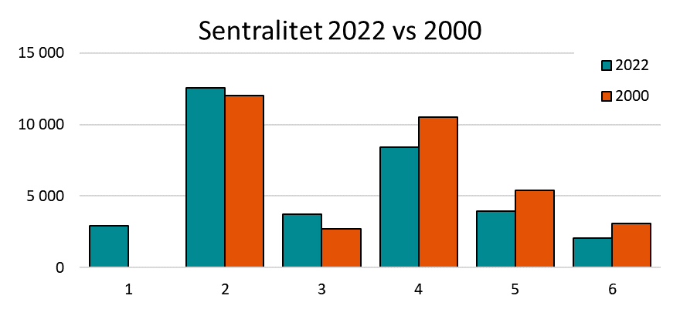
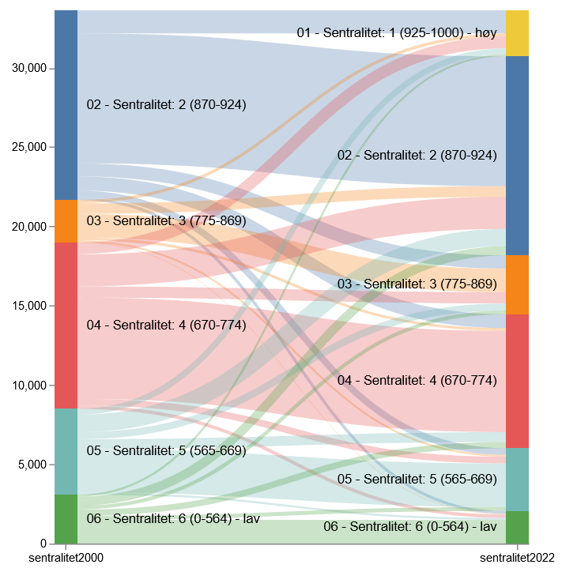
Notes:
Merk det er sentralitets indeksen for 2020 som er brukt både på bosted 2000 og 2022. Bostedskommune i 2000 er omformet til kommunestruktur per 2020.

Slide 15
